Slide 1
Le développement embryonnaire : l’embryologie

Slide 2
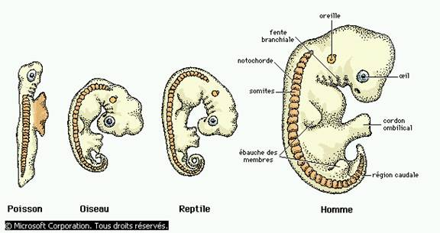
Le développement embryonnaire
Période spécifique du développement.
d’un
organisme multicellulaire après la .
Pour les humains, il se déroule pendant les suivant la fécondation

Slide 3
L’algorithme d’embryologie initiale
Initialement : ,
spermatozoïde + ovule →
7 jours, le zygote subit plusieurs mitoses et donne une boule de cellules → (0,2 mm diamètre)
14 jours, morula subit plusieurs mitoses formant une sphère de cellules creuses → (1,5 mm diamètre)
21 jours, les cellules commencent à se spécialiser, formant un trois couches distinctes → (3-4 mm diamètre)
58 jours, les jambes, les bras, et la tête sont formés et des mouvements mineurs sont possibles → (30 mm diamètre)

Slide 4
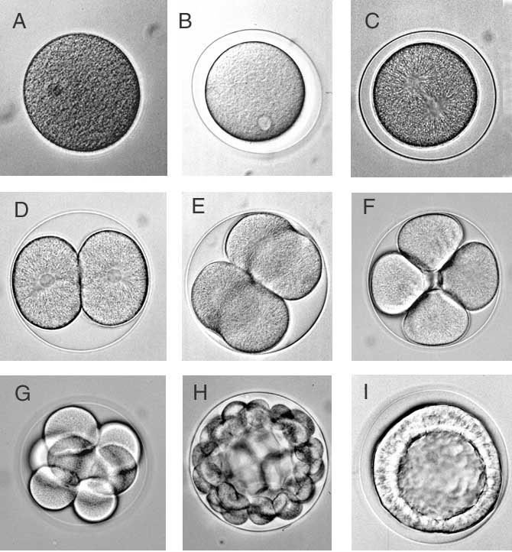
Zygote (ABC) →morula (DEFGH) → blastula (I)

Slide 5
La gastrula
Stage du développement embryonnaire au cours duquel les cellules de la blastula se répartissent en trois couches :
: les cellules de cette couche formeront finalement la peau et le système nerveux
: les cellules de cette couche formeront les reins, les muscles, les vaisseaux sanguins, les organes reproducteurs et les os
: les cellules de cette couche formeront les poumons, le foie et les parois de l’appareil digestif

Slide 6
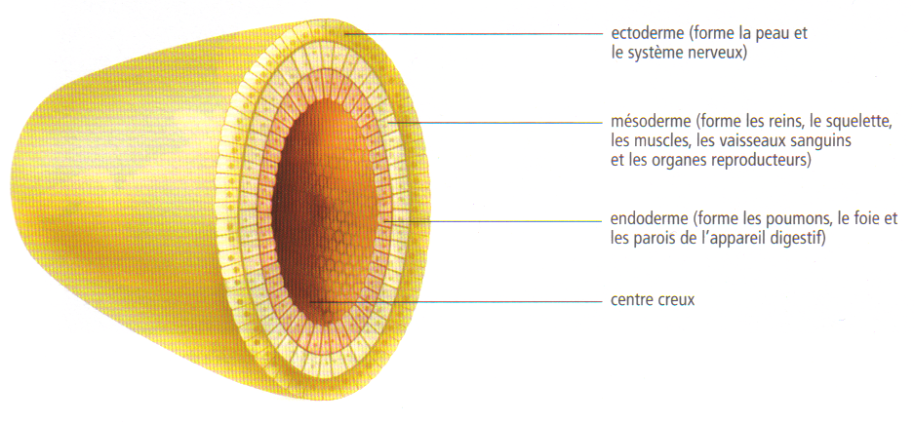
La gastrula

Slide 7
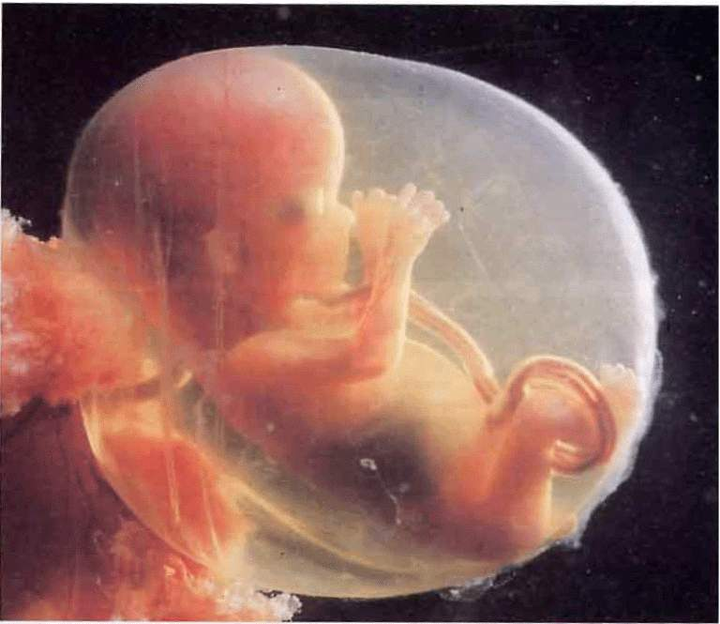
Le développement fœtal :
Les couches de gastrula formeront les organes et les tissus du bébé → il s’agit de la → se produit durant 38 semaines → est divisée en trois .

Slide 8
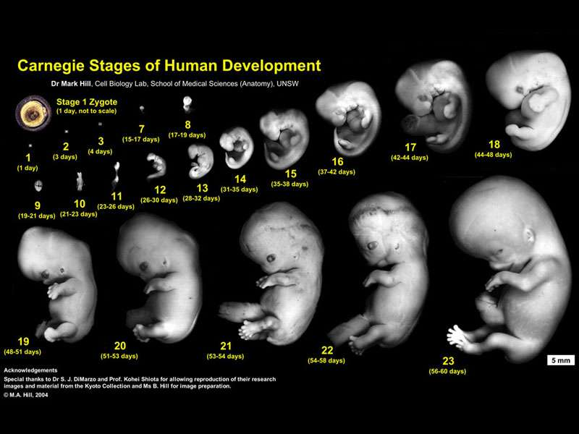

Slide 9
Le premier trimestre : le développement des organes
Tous les organes commencent à se développer
4 semaines → cerveau et moelle épinière se développent
8 semaines → cellules des os se forment → l’embryon est appelé fœtus
12 semaines → les organes sont formés
À la fin de ce trimestre → fœtus a une masse de 28g et mesure 9cm

Slide 10
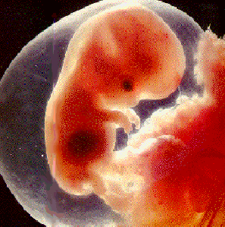
8 semaines

Slide 11
Le deuxième trimestre : la croissance
20 semaines → la mère peut sentir le fœtus bouger
24 semaines → le fœtus a une masse de 650g et mesure 35cm

Slide 12
20 semaines

Slide 13
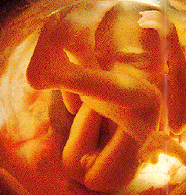
Le troisième trimestre : la croissance continue
26 à 38 semaines
développement important du cerveau
dépôts de gras se forment sous la peau
le fœtus a une masse de 3300g et mesure 40-50cm
32 semaines (8 mois)

Slide 14
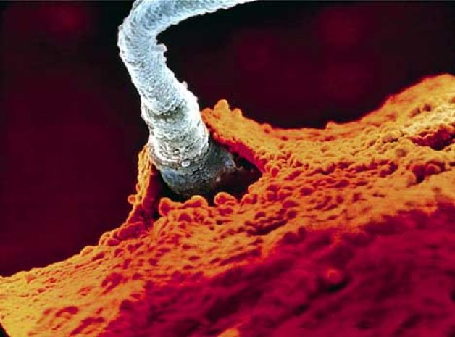
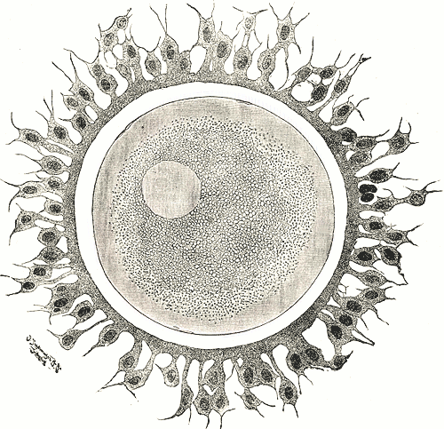
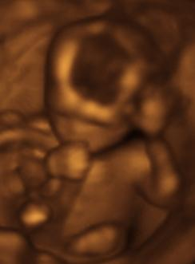
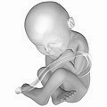
Récapitulons!
0 jour
1 jour
7 jours
Le développement humain
La naissance
14 jours
.
26 à 38 semaines
,
ectoderme
mésoderem
endoderme
8 semaines
16 à 24 semaines

